Slide 1


MİNİMAL EKSTRAKORPOREAL SİSTEMLERİN GELENEKSEL SİSTEMLERLE KARŞILAŞTIRILMASI
Uğur AYGÜN¹, Türkan Okyay²
T.C. S.B. S.B.Ü. Ahi Evren Göğüs Kalp ve Damar Cerrahisi Eğitim ve Araştırma Hastanesi
VI. Perfüzyon Sempozyumu
5-7 Kasım 2021, Asteria Kremlin Palace, Antalya
heparinsodyum@yahoo.com

Slide 2
SUNUM İÇERİĞİ
1. MECC SİSTEMİNİN AMACI
3. GELENEKSEL DEVRELER İLE MİNİ DEVRELERİN KARŞILAŞTIRILMASI
4. GEREÇ VE YÖNTEM
5. KPB. PERFÜZYON PROTOKOLÜ
6. BULGULAR
7. SONUÇ
9. TEŞEKKÜR
2. MECC SİSTEM VE EKİPMANLARI
8. KAYNAKÇA

Slide 3
MECC Sisteminin Amacı
MECC sistemi tasarlanırken kanın yapay yüzeyle temasını azaltarak sistemin biyouyumunu artırmak böylece inflamatuar cevabını azaltmak hedeflenmiştir. ¹
Sistemik cevabı azaltmak için biyouyumu artırılmış, heparin kaplı ve aprotin ile astarlanmış; rezervuarı doğrudan hastanın kendisi olan, kanın hava ve yapay yüzeyle temasının en aza indirgendiği mini devre (MECC) EKD sistemidir.^{2,3}
Serbest suckerleri bulunmayan bu sistemde, cell saver ile eritrositler yıkanıp tekrar kullanılır, kan hava ile temas etmeden tamamen kapalı devreden geçer, yüksek biyouyumlu ve heparin kaplı olması nedeniyle inflamatuar cevabı daha düşüktür.

Slide 4
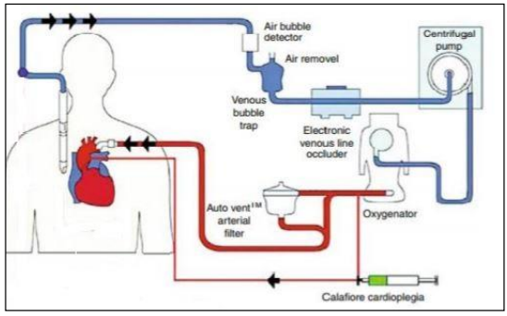
2. MECC sistem ve ekipmanları
Şek.1. Mini devre (MECC) sistem ve ekipmanları

Slide 5
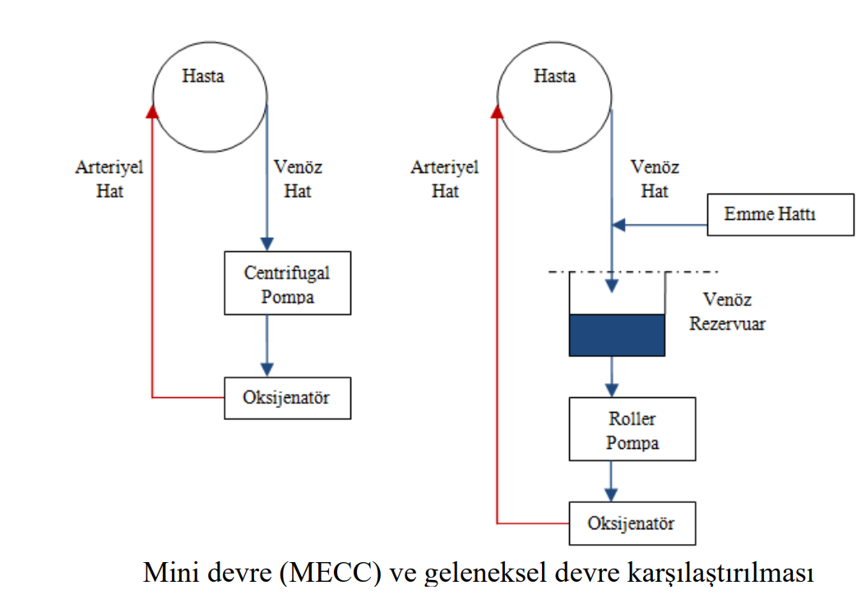
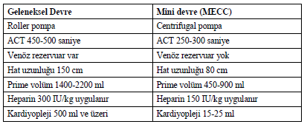
3. Geleneksel Devreler ile Mini Devrelerin Karşılaştırılması
Tablo 1. Mini devre (MECC) ve geleneksel devre karşılaştırılması
Şek.2. Mini devre (MECC) ve geleneksel devre karşılaştırılması
Notes:
MECC ile geleneksel ekstrakorporeral dolaşım sistemlerini karşılaştırıldığında; mecc sistemde yer alan standart centrifugal pompa kullanımı, düşük heparin gereksinimine bağlı düşük act takibi, hastanın kendisinin venöz rezervuar oluşundan kaynaklanan ve kanın kısıtlı hava teması, kısa hat uzunlukları, düşük prime volüm gereksinimi ve ek olarak geleneksel sistemlere oranla daha az kardiyopleji kullanımı Ekstrakorporeal dolaşım sistemlerinde MECC’in önemini giderek arttırmaktadır.

Slide 6
4. Gereç ve Yöntem
Çalışma T.C. S.B. S.B.Ü. Ahi Evren Göğüs Kalp ve Damar Cerrahisi Hastanesi Kalp ve Damar Cerrahisi Kliniğinde yapılmıştır. Çalışmaya 2017 - 2018 tarihleri arasında izole koroner arter baypas greft cerrahisi yapılan ardışık 40 hasta randomize dahil edilmiştir. Bu çalışma retrospektif ve kesitsel olarak aynı cerrahi ve anestezi ekibiyle tek merkezde yapılmıştır.
Çalışmamızda hastalar 2 gruba ayrılmıştır:
Grup 1 (n:20) konvansiyonel kardiyopulmoner bypass
Grup 2 (n:20) MECC

Slide 7
4. Gereç ve Yöntem
Veriler hazırlanan hasta veri takip formu ile her iki ekstrakorporal vücut dışı dolaşım sistemi için karşılaştırılarak kayıt edilmiştir.
Hastaların pre-op. verilerinde demografik verileri ve ek hastalıkları tespit edilmiştir. İntra-op. verilerinde kullanılan vücut dışı dolaşım sistemi, kros klemp süresi, KPB süresi, ACT zamanı ve özefagus ısısı kayıt edilmiştir.
Post-op. verilerinde ekstübasyon süresi, post-op. yoğun bakım ve KVC yatış süresi, drenaj miktarı, alınan inotropik destek, kullanılan kan ürünleri, post-op. AF değerlendirilmiştir. Hastaların arteriyel kan gazı değerleri için preoperatif, intraoperatif, postoperatif, post-op. 1. gün, post-op. 2. gün ve post-op. 3. gün olmak üzere 6 farklı zamanda bakılmıştır.
Çalışmaya elektif planlanan, ejeksiyon fraksiyonu % 40 ve üzeri, izole KABG operasyonu yapılan, post-op. revizyon ameliyatına alınmayan hastalar dahil edilmiştir.

Slide 8
4. Gereç ve Yöntem
Veriler IBM SPSS V23 ile analiz edildi. Verilerin normal dağılıma uygunluğu Shapiro Wilk ile incelendi. Normal dağılım göstermeyen verilerin gruplar arası karşılaştırılmasında Mann-Whitney U testi, grup içi karşılaştırmalarında ise Friedman testi kullanıldı. Normal dağılım gösteren verilerin incelenmesinde ise gruplar arası karşılaştırmalar için bağımsız örnekler t testi, gruplar içi karşılaştırmalarda ise tekrarlı ölçümler varyans analizi kullanıldı. Kategorik verilerin incelenmesinde kikare testi kullanıldı. Normal dağılan veriler ortalama ± standart sapma olarak normal dağılmayan veriler ise ortanca (min - mak) olarak sunuldu. Kategorik veriler frekans (yüzde) olarak ifade edildi. Önem düzeyi p<0,05 olarak alındı.

Slide 9
5. KPB Perfüzyon Protokolü
Grup 1 için: Roller pompa, softline kaplı hollow-fiber membran oksijenatör, heparin kaplı 3/8 x 3/32 inç arteriyel ve 1/2 x 3/32 inç venöz hatlar kullanıldı. Prime volüm 100 ml mannitol + 1000 ml ringer olarak hazırlandı. Heparin 300 Ü/kg uygulandı. ACT değeri 450 - 500 saniye arasında ölçüldü.
Grup 2 için: Centrifugal pompa, bioline membran oksijenatör, heparin kaplı 3/8 x 3/32 inç arteriyel ve venöz hatlar kullanıldı. Prime volüm 100 ml mannitol + 500 ml ringer + 500 ml kan (kanülasyon sonrası retrograd otolog) olarak hazırlandı. Heparin 150 Ü/kg uygulandı. ACT değeri 250 - 300 saniye arasında ölçüldü.
Her iki gruptada aort kanülü ve iki yönlü (two stage) venöz kanül kullanıldı. Ayrıca kardiyopleji ve vent için kanül yerleştirildi. Heparin, protamin ile bire bir oranında nötralize edildi.

Slide 10
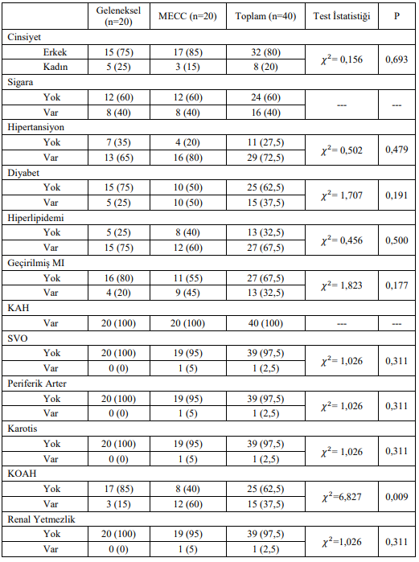
6.1 Çalışmaya dahil edilen grupların demografik verileri
6. Bulgular
Tablo 2. Çalışmaya dahil edilen grupların demografik verileri
Notes:
Çalışmaya dahil edilen gruplar değerlendirildiğinde, rutin alışkanlıkları ve komorbidite lehine yalnızca KOAH, MECC grubunda anlamlı farklılık elde edilmiştir.

Slide 11
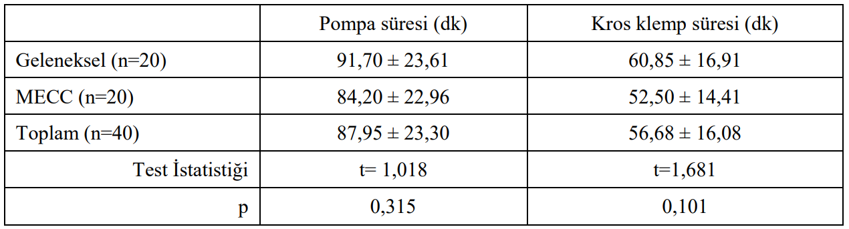
Bulgular
6.2 Gruplara göre intra-op. sürelerin karşılaştırılması
Tablo 3. Gruplara göre intra-op. sürelerin karşılaştırılması
Notes:
Gruplara göre pompa süresi ortalama değerleri ve kros klemp süresi ortalama değerleri farklılık göstermemektedir.

Slide 12
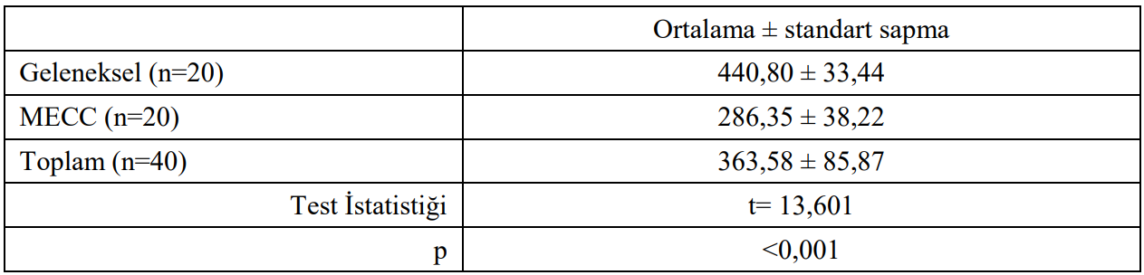
Bulgular
6.3 Gruplara göre ACT sürelerin karşılaştırılması
Tablo 4. Gruplara göre ACT. sürelerin karşılaştırılması
Notes:
Gruplara göre aktive edilmiş kanama zamanı ortalama değerleri arasında fark vardır

Slide 13
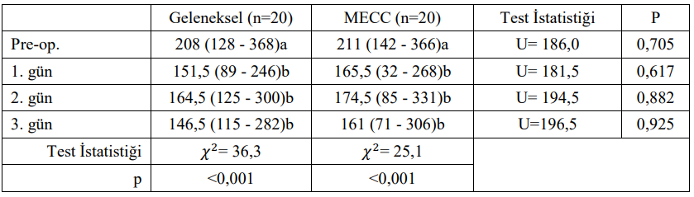
Bulgular
6.4 Grup içi ve gruplar arası trombosit değerlerinin karşılaştırılması
Tablo 5. Grup içi ve gruplar arası trombosit değerlerinin karşılaştırılması
Notes:
Her bir zaman dilimi içerisinde elde edilen ortanca değerler arasında ise fark yoktur.

Slide 14
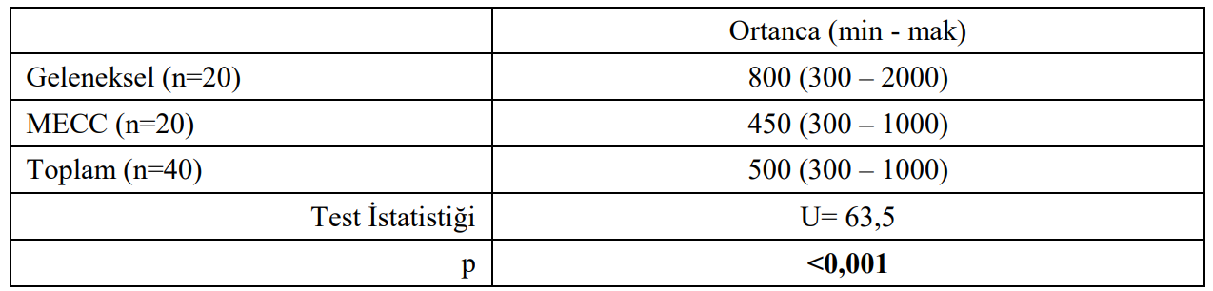
Bulgular
6.5 Gruplara göre drenaj değerlerinin karşılaştırılması
Tablo 6. Gruplara göre drenaj değerlerinin karşılaştırılması
Notes:
Gruplara göre ortanca drenaj değerleri arasında fark vardır.

Slide 15
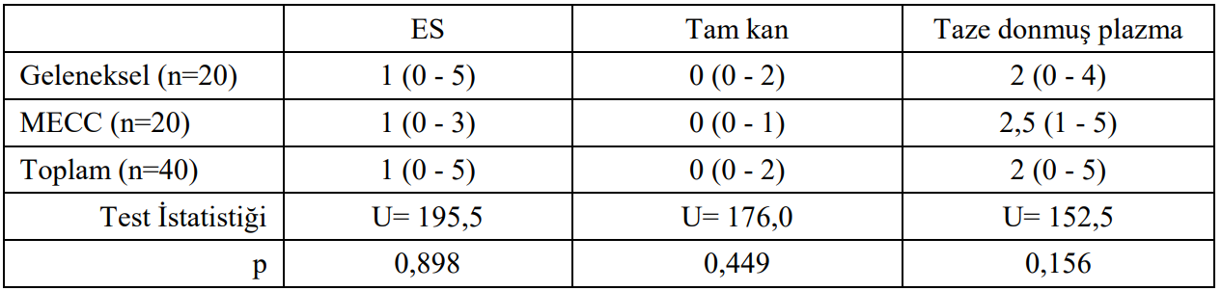
Bulgular
6.6 Gruplara göre eritrosit süspansiyonu (ES), tam kan ve taze donmuş plazma (TDP) ortanca değerlerinin karşılaştırılması
Tablo 7. Gruplara göre eritrosit süspansiyonu (ES), tam kan ve taze donmuş plazma (TDP) ortanca değerlerinin karşılaştırılması
Notes:
Gruplara göre eritrosit süspansiyonu, tam kan ve taze donmuş plazma ortanca değerleri arasında fark yoktur.

Slide 16
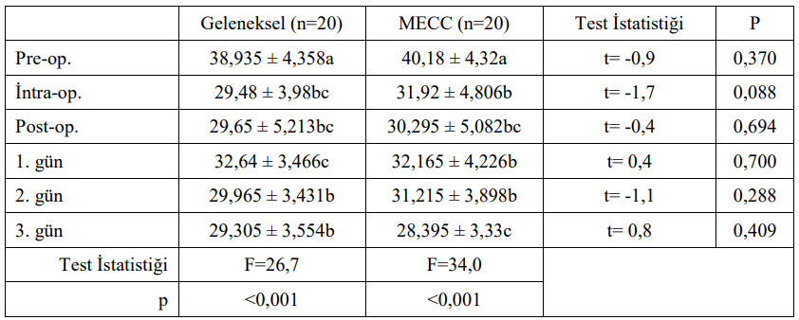
Bulgular
6.7 Grup içi ve gruplar arası Htc değerlerinin karşılaştırılması
Tablo 8. Grup içi ve gruplar arası Htc değerlerinin karşılaştırılması
Notes:
Geleneksel grupta Pre-op. ortalama değeri diğer tüm zamanlardan daha yüksek elde edilmiştir.
Geleneksel grupta Post-op. 1.gün ortalama değeri ise 2. gün ve 3. günden daha yüksek elde edilmiştir.
MECC grubunda Pre-op. ortalama değerleri diğer zamanlardan daha yüksektir.
İntra-op. ile 3. gün arasında fark vardır.
3. gün ortalama değeri hem 1. gün hem de 2. günden daha düşüktür.
Her bir zaman diliminde elde edilen ortalama değerler gruplara göre farklılık göstermemektedir.

Slide 17
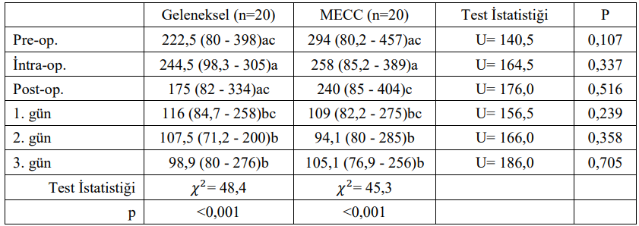
Bulgular
6.8 Grup içi ve gruplar arası oksijen değerlerinin karşılaştırılması
Tablo 9. Grup içi ve gruplar arası oksijen değerlerinin karşılaştırılması
Notes:
Her bir zaman dilimi içerisinde elde edilen oksijen değerleri gruplara göre farklılık göstermemektedir

Slide 18
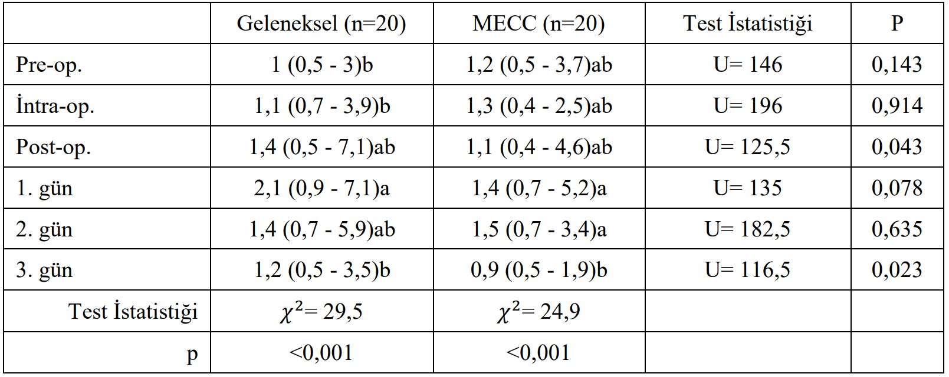
Bulgular
6.9 Grup içi ve gruplar arası laktat değerlerinin karşılaştırılması
Tablo 10. Grup içi ve gruplar arası laktak değerinin karşılaştırılması
Notes:
Geleneksel grupta içerisinde laktat ortanca değerleri farklılık göstermektedir.
Post-op. 1.gün ortanca değeri diğer tüm zamanlardan daha yüksek elde edilmiştir.
MECC grubunda da ortanca değerler zamansal olarak farklılık göstermektedir
3. gün ortanca değerleri diğer tüm zamanlardan daha düşük elde edilmiştir.
Gruplar arasında post-op. ve 3. gün ortanca değerleri arasında fark vardır
Geleneksel grupta ortanca değerler daha yüksek elde edilmiştir.

Slide 19
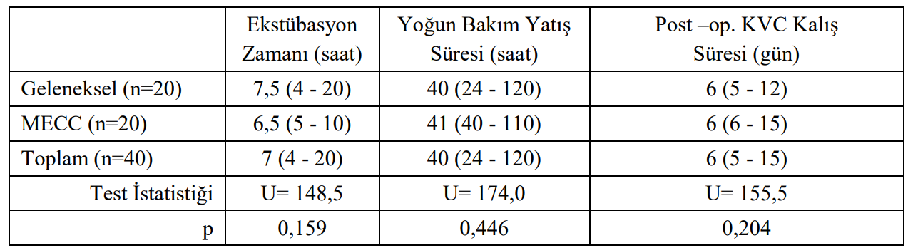
Bulgular
6.10 Gruplara göre post-op. sürelerin karşılaştırılması
Tablo 11. Gruplara göre post-op sürelerin karşılaştırılması
Notes:
Gruplara göre ortanca ekstübasyon, yoğun bakım yatış ve post-op. KVC kalış süreleri arasında anlamlı bir fark yoktur.

Slide 20
7. SONUÇ
Sonuç olarak mini devre (MECC) ekstrakorporal dolaşım sistemi artırılmış biyouyumlu, kan-yüzey teması azaltılmış ve daha az prime solusyonu kullanılan ekstrakorporal dolaşım sistemidir.
Çalışmamızın ana bulgularından olan ACT zamanı, serum laktat, hematokrit, trombosit, eritrosit süspansiyonu ve taze donmuş plazma kullanımı, yoğun bakım drenaj miktarına ek olarak doku oksijenizasyonu düzeyleri;
MECC lehine ACT, serum laktat düzeyi ve yoğun bakım drenaj miktarları hasta açısından anlamlı fayda gösterse de; öte yandan trombosit, eritrosit ve taze donmuş plazma kullanımına ek olarak serum hematokrit ve in-op. oksijenizasyon lehine geleneksel sistemlerle karşılaştırıldığında anlamlı bir fark bulunmamıştır.
Ekstrakorporal dolaşımda artırılmış biyouyumu, kan temas yüzeyinin azaltılması, düşük heparin kullanılması gibi avantajlarından dolayı ileriki yıllarda KOAH, KBY ve ileri yaş gibi risk faktörleri taşıyan hastalarda doku perfüzyonu için MECC sistem kullanımının yaygınlaşacak bir yöntem olduğu görülmektedir.

Slide 21
8. KAYNAKÇA
Çelebioğlu B, Özer E. Kardiyopulmoner Bypass ve Sistemik İnflamatuar Yanıt. Hacettepe Tıp Dergisi. 35; 18-26, 2004.
Apostolakis EE, Koletsis EN, Baikoussis NG, Siminelakis SN, Papadopoulos GS. Strategies to prevent intraoperative lung injury during cardiopulmonary bypass. Journal of cardiothoracic surgery. 5(1); 1, 2010
Fromes Y, Gaillard D, Ponzio O, Chauffert M, Gerhardt M-F, Deleuze P, et al. Reduction of the inflammatory response following coronary bypass grafting with total minimal extracorporeal circulation. European Journal of CardioThoracic Surgery. 22(4); 527-33, 2002.

Slide 22
9. TEŞEKKÜR
Bu çalışmada emeği geçen başta merhum Prof.Dr. İlker MATARACI’ya, Perf. Türkan OKYAY’a, Ahi Evren Göğüs Kalp ve Damar Cerrahisi Perfüzyon Birimi ve Kalp Damar Cerrahisi ekibine sonsuz teşekkürlerimi sunarım.
İlgi ve dikkatiniz için teşekkür eder, bol sözlü ve poster bildirisiyle geçen bir akademik yaşam dilerim.

